Slide 1
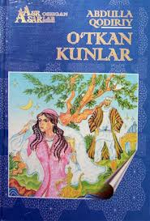
Adabiyot
10-sinf
Mavzu:
“O‘tkan kunlar” romani

Slide 2
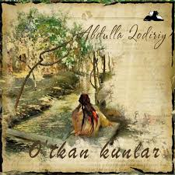
“O‘tkan kunlar” romani
“Tariximizning eng kirlik kunlari” yurtni mustamlaka balosiga giriftor etgan keyingi “xon zamonlari” XIX asr miqyosidagi mudhish tarixiy jarayonlarning haqiqatidan xalqqa saboq beradi.

Slide 3
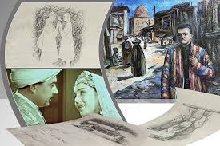
Romanning mavzu doirasi
Ijtimoiy-siyosiy, ma’naviy-axloqiy, oilaviy-ishqiy, insoniy taqdirlar, biroq ularning orasida yurtning, millatning taqdiri, mustaqilligi masalasi romanning pafosini tashkil etadi.

Slide 4
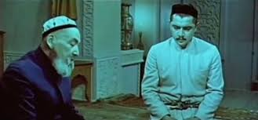
Otabek Yusufbek Hoji o‘g‘li
Otabek va Yusufbek hoji-yurt istiqboli, farovonligi, osoyishtaligi yo‘lida jonini tikkan, ibratli ota va farzand.

Slide 5
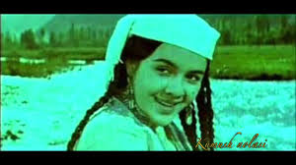
Bek oshiq
Ichkaridan uyqusirash eshitdi:
– “Qora ko‘zlari, kamon qoshlari...” – “Oy kabi yuzlar, kulib boqishlar, cho‘chib qochishlar... Uff”. Hasanali uchun birinchida anglashilmay qolgan ma’nolar bu keyingi gap bilan yechildi.
Hasanali endigi o‘lturishni ortiqcha topib o‘rnidan turdi, hujrasiga kirar ekan, boshini chayqab o‘zicha so‘zlandi: – Bek oshiq!

Slide 6
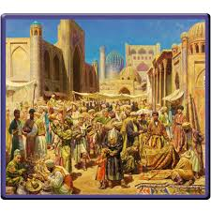
Toshkent ustida qonliq bulutlar
Bu kunlarda Marg‘ilonda shunday xabar chiqib qoldi. “Toshkand hokimi bo‘lg‘an Azizbek Qo‘qong‘a qarshi bosh ko‘targan.
Xon tomonidan xiroj (zakot, soliq) uchun yuborilg‘an devon beklarini o‘ldirgan!”
Ikkinchi kun bu xabar tag‘i ham boshqacha to‘n kiydi: “Musulmonqul Normuhammad qushbegiga besh ming sipoh qo‘shib, Toshkand ustiga jo‘natqan!”.

Slide 7
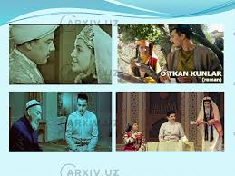
To‘y qizlar majlisi
Boshdag‘i oq shohi ro‘ymol, ichdagi oq shohi ko‘ynak, ustdagi oq kumush zarrin sirilgan po‘stin, baqbaqalarni o‘rab o‘pib turgan yoqa qunduzlarining kelishkani, solinib tushkan qora jinggila sochlarning bo‘yin tevaragiga chirmashgani, xom nuqra yuzlarning bo‘g‘riqqani...

Slide 8
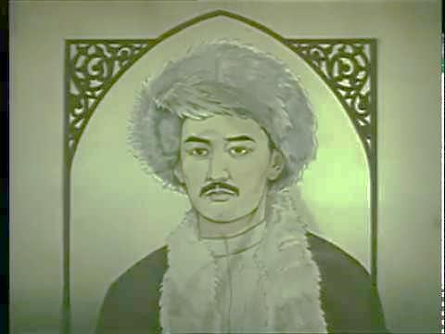
Bek kuyov
Otabek – kuyav ko‘rindi: boshida simobi shohi salla, ustidan qora movut sirilgan sovsar po‘stin, ichida o‘zining Shamayda tiktirgani osmoni rang movut kamzul, movut shim: oyog‘ida qalapoy abzali, belida Kumushbibining usta qo‘li bilan tikilgan shohi qiyiq... Yuzlar qizil, og‘iz irpaygan, ko‘zlar o‘ynab allakimni qidiradir.

Slide 9
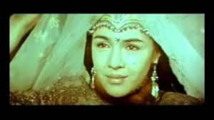
Kutilmagan baxt
– Siz o‘shami? – Men o‘sha, – dedi bek. Ikkisi ham bir-birisiga beixtiyor termulishib qoldilar. Kumushbibi og‘ir tin olib: – Ko‘zlarimga ishonmayman, – dedi. Otabek ko‘zlarini to‘ldirib qarab: – Men ham, - dedi...
Kumushbibi Otabekning yuziga uzoq tikilib turdi-da: - Kutilmagan bir baxt, - dedi va o‘zining otidek bir narsaning tovushi kabi qilib kulib yubordi. Bu kulish havlilargacha eshitildi.

Slide 10
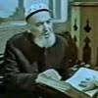
Mustahkamlash
Yusufbek hoji maktubini qayta o‘qing. Maktub yozish madaniyati deganda nimani tushunasiz?

Slide 11
Javob
Ko‘zimizning nuri, belimizning quvvati, hayotimizning mevasi o‘g‘limiz mulla Otabekka yetib ma’lum va ravshan bo‘lg‘aykim, alhamdulilloh, biz duogo‘y padaringiz, mushtipar onangiz va yaqin do‘stlaringiz munda Haq taoloning hifzi himoyatida sihhat va salomat bo‘lib ko‘z nurimizning duoyi jonini subhi shom, balki aladdavom rabbulolamindan rajo va tamanno etmakdamiz.

Slide 12
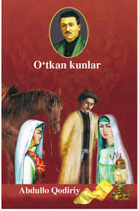
Mustaqil bajarish uchun topshiriq
Darslikda berilgan “O‘tkan kunlar” romanidan parchani o‘qib o‘rganing!

